Slide 1
유튜브 악플러 검거 작전
Youtube Trolls Arresting Operation
Youtube Cleaner
2018152038 | 정은아 (팀장)
2018152015 | 박재현
2018152043 | 최진혁
2018152044 | 한창현
지도교수 : 이보경 교수님

Slide 2
목차
종합설계 개요
1
관련 사례
2
시스템 수행 시나리오
3
시스템 구성도
4
시스템 개발 환경 및 방법
5
역할 분담
6
7
종합설계 수행 일정

Slide 3
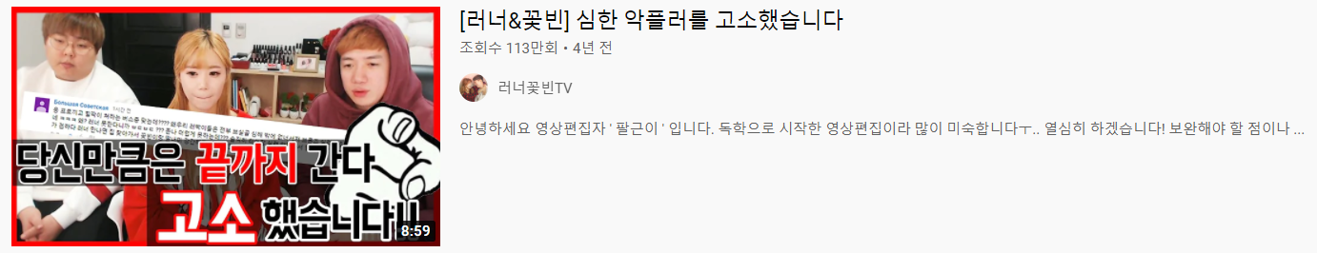
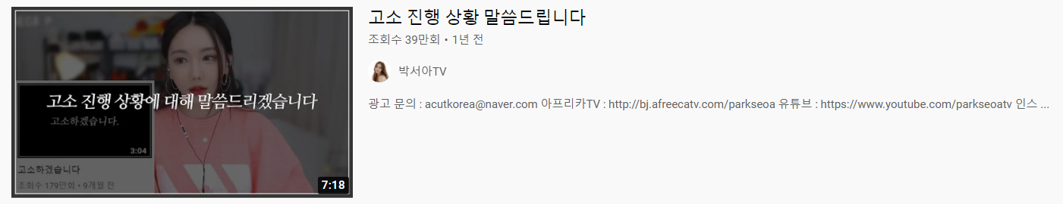
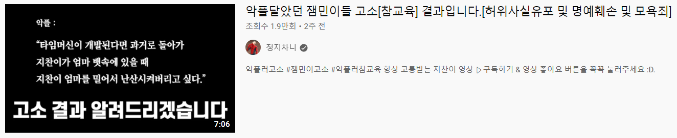
종합설계 개요
Notes:
유튜브가 18년 7월 경부터 악성 댓글 자동 삭제 기능을 제공해왔지만 나아지고 있지 않은 현실. 맨위 저 영상이 17년도 4월쯤임

Slide 4
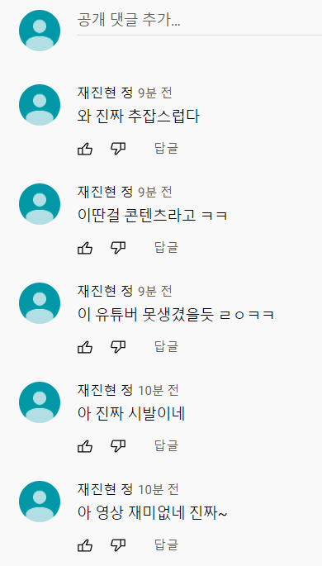
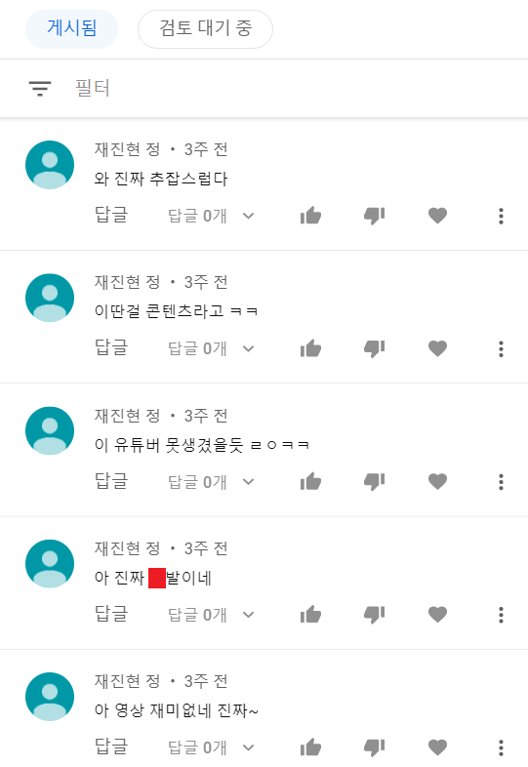
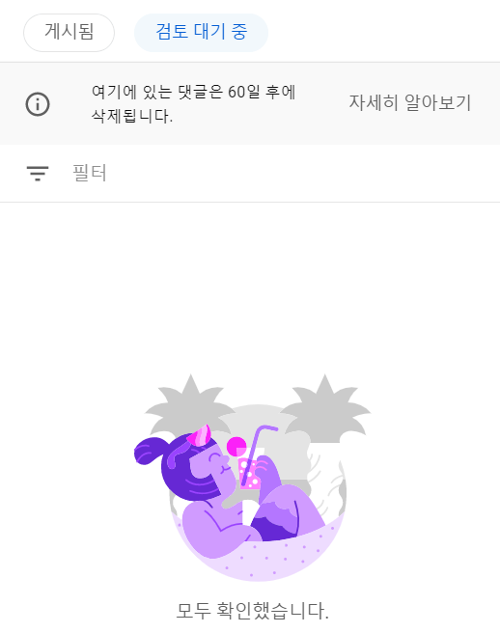
종합설계 개요
현재 유튜브 악성 댓글 정책
작성된 댓글이 악성 댓글이라고 판단 되면
자동으로 해당 댓글을 숨김 처리하고 유튜버에게 ‘검토 대기중‘ 리스트로 제공
Notes:
악성 댓글은 필터링 되어야하지만 욕설을 적었음에도 ‘검토 대기중‘ 리스트로 필터링이 되지 않는 모습

Slide 5

종합설계 개요
연구 개발 목표
유튜브 영상의 댓글을 크롤링
LSTM 모델을 사용하여 댓글의 성향을 분석
분석한 결과를 클라이언트 친화적으로 제공
연구 개발 효과
필터링 되지 않는 악성 댓글 확인 가능
악플로 고통받는 유튜버들의 정신적 피해 해소

Slide 6
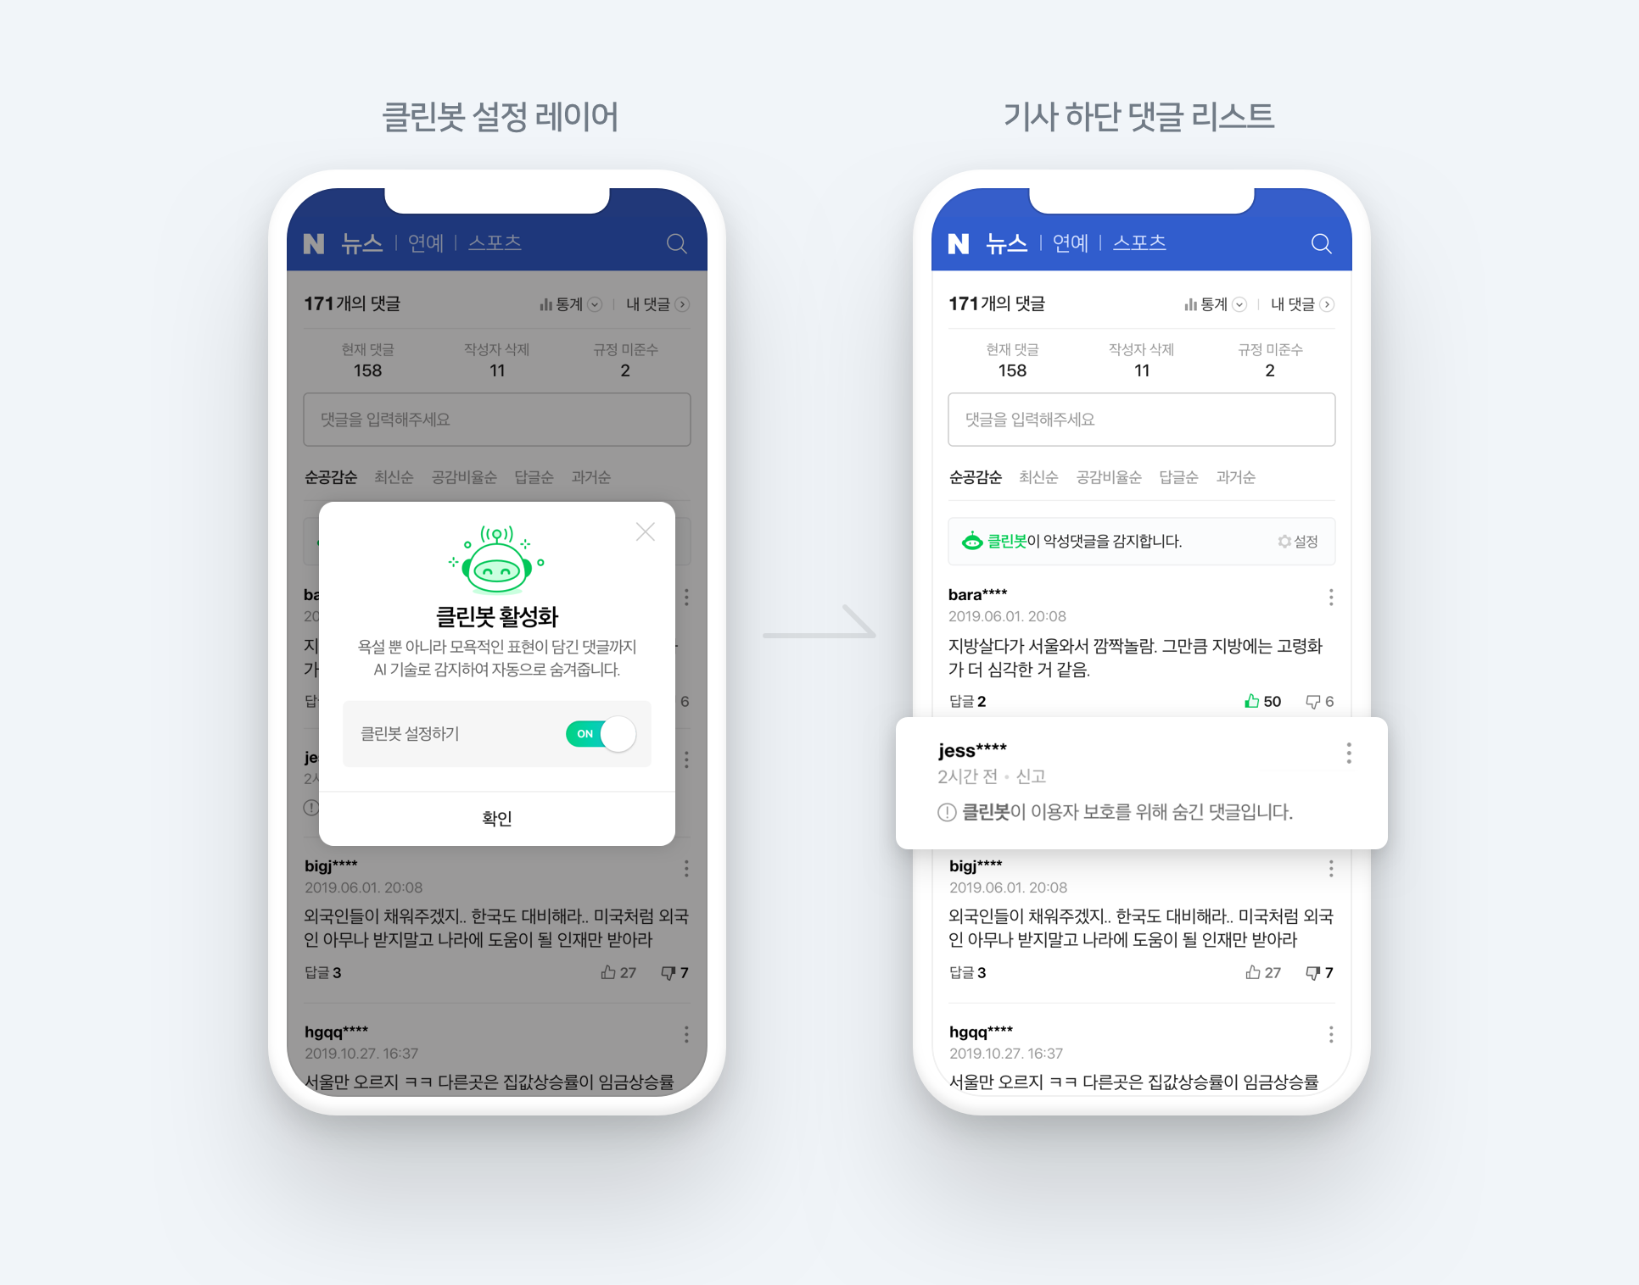
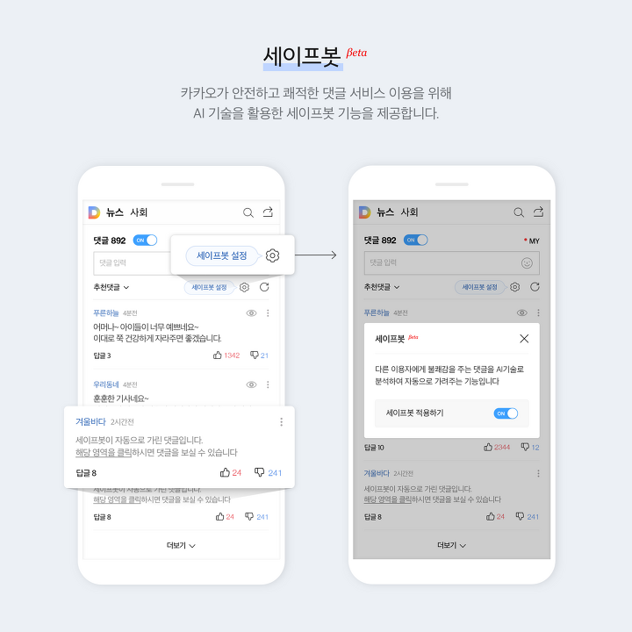
관련 사례
네이버 “클린봇”
카카오 “세이프봇”

Slide 7
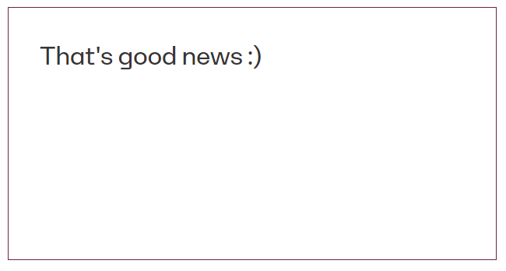
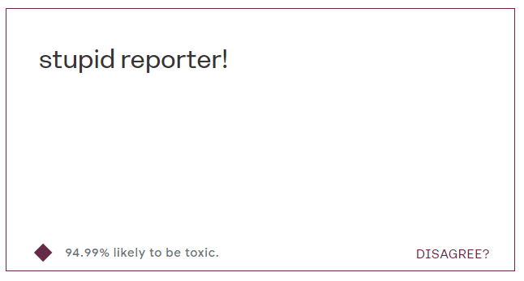
관련 사례
뉴욕 타임스, 워싱턴 포스트
댓글을 분석하여 점수 부여
0점에 수렴할 수록 긍정적 댓글, 1점에 수렴할 수록 부정적 댓글로 판단
부정적 댓글로 판단된 것들을 담당자가 확인하여 직접 처리
뉴욕 타임스에서 활용하는 Perspective API Demo 실행 결과

Slide 8




시스템 수행 시나리오
댓글 크롤링
댓글 분석 시스템 Training & Test
URI, Range 입력
댓글 분석 시스템으로
문장 분석
분류한 댓글을 웹/앱으로 출력
분석 결과 확인
분석 결과
DB에 저장
사용자가 입력한 Range에 따라
댓글 분류

Slide 9
시스템 수행 시나리오
LSTM
- Recurrent Neural Network(RNN) 알고리즘의 일종인
Long Short-Term Memory 알고리즘 적용
- 긴 문장을 처리하는 데 RNN 알고리즘의
학습 능력이 저하되는 문제점을 해결하기 위해
LSTM 알고리즘 선택

Slide 10
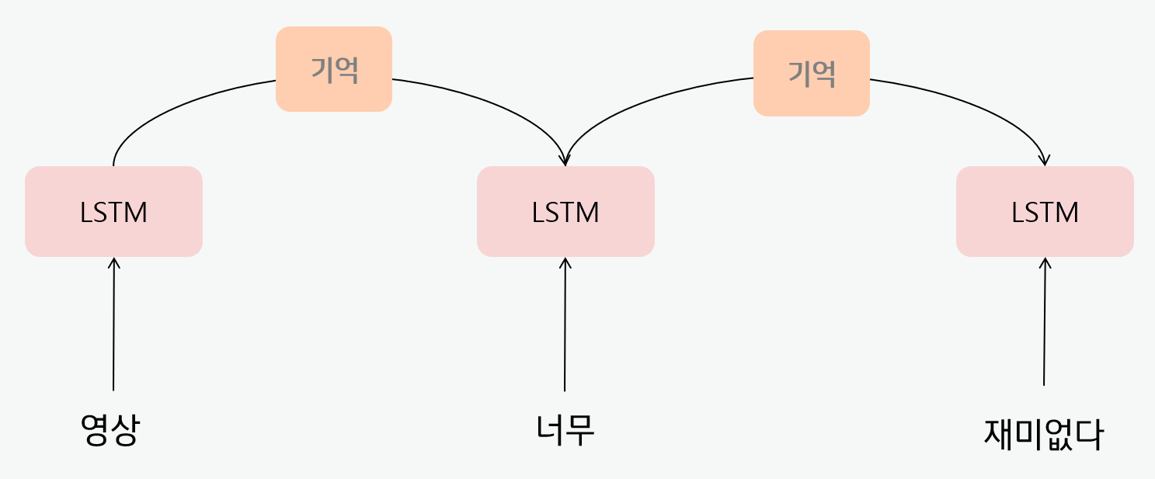
시스템 수행 시나리오
LSTM을 활용하여 Training & Test
→ 분석 시스템을 구축

Slide 11

시스템 수행 시나리오
긍정 댓글
Input
“댓글“
Output
0 ~ 1
의심 댓글
악성 댓글

Slide 12




시스템 구성도
URI, Range 입력
댓글 분석 결과 화면 수신
댓글 크롤링
댓글 분석 알고리즘
웹/앱 로직 수행
댓글 분석 결과

Slide 13
시스템 개발 환경 및 방법
개발 환경 | Eclipse
 | Android Studio
개발 언어 | HTML
 | CSS
 | JavaScript
 | JSP
 | JAVA
개발 환경 | AWS
 | Apache-Tomcat
 | Jupyter Notebook
 | Flask (프레임워크)
개발 언어 | Python
개발 환경 | MySQL
개발 언어 | SQL

Slide 14



시스템 개발 환경 및 방법
비대면 회의
Discord
버전 관리
Github
프로젝트 관리
Notion
https://github.com/orgs/Youtube-cleaner/dashboard

Slide 15




역할 분담
팀장 정은아
PM
개발 툴 조사
전체 설계
앱 개발
서버 관리
팀원 박재현
사례 조사
기능 설계
웹 개발
서버 관리
팀원 최진혁
사례 조사
DB 관리
웹/앱 테스트
팀원 한창현
LSTM 조사
댓글 크롤링 설계 및 구현
댓글 분석 알고리즘 설계 및 구현

Slide 16
종합설계 수행 일정
항목 | 추진사항 | 12월 | 1월 | 2월 | 3월 | 4월 | 5월 | 6월 | 7월 | 8월 | 9월 | 10월
요구사항 정의 및 분석 | 요구사항 정의 및 분석 요구사항 명세
시스템 설계 및 상세 설계 | 시스템 설계 상세 설계
구현 | 댓글 분석 알고리즘 구현 웹 구현 앱 구현 서버 구현
시험 및 데모 | 인공지능 테스트 서버 테스트 웹/앱 테스트 완전성 보강
발표 및 보고서 작성 | 1차 발표 2차 발표 3차 발표 4차 발표 및 산대전 참가 중간 보고서 작성 최종 보고서 작성

Slide 17
THANK
YOU

